Slide 1
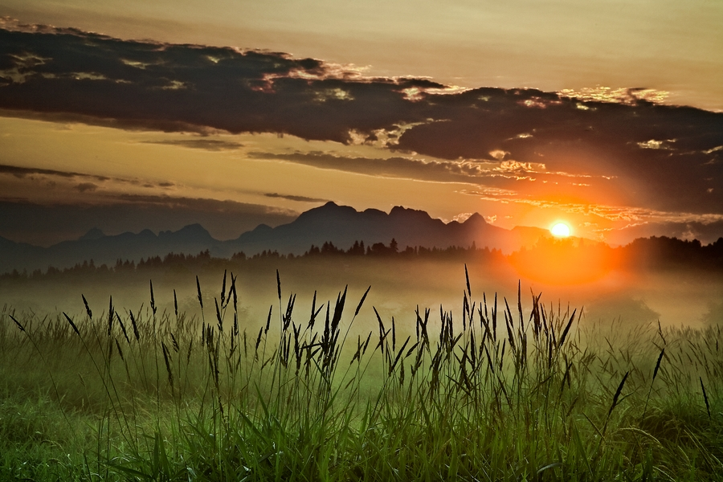

El triunfo de los mediocres!

Slide 2
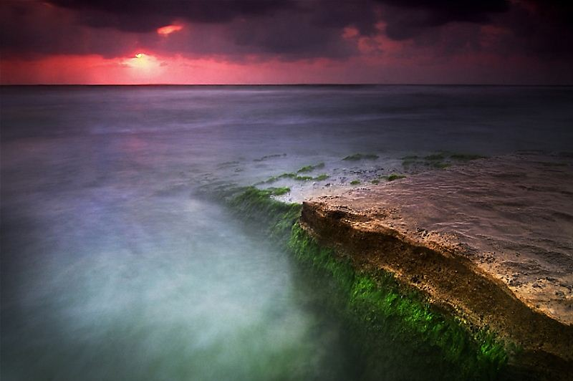
Quizá ha llegado la hora de aceptar que nuestra crisis es más que económica, va más allá de políticos, de la codicia de los banqueros o la prima de riesgo.

Slide 3
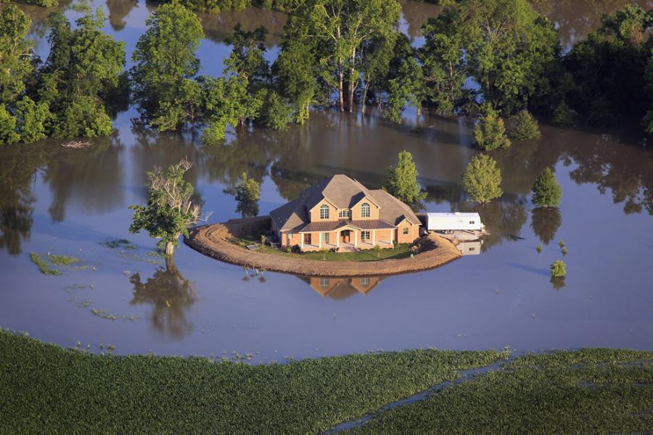
Debemos admitir, para tratar de corregirlo, que nos hemos convertido en un país mediocre.

Slide 4
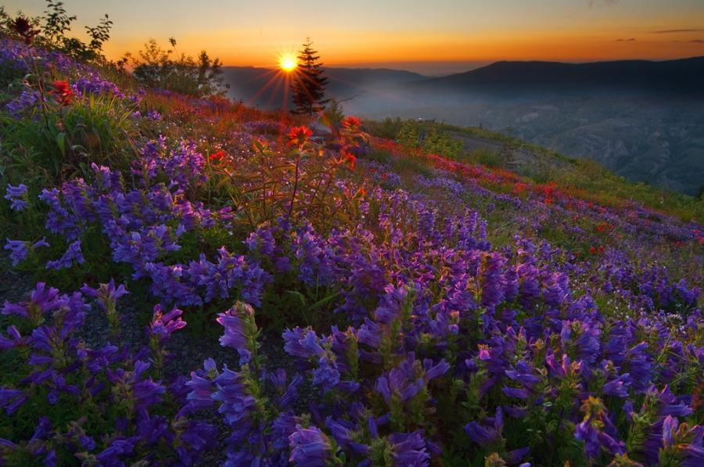
Ningún país alcanza semejante condición de la noche a la mañana. Tampoco en tres o cuatro años. Es el resultado de una cadena que comienza en la escuela y termina en la clase dirigente.

Slide 5
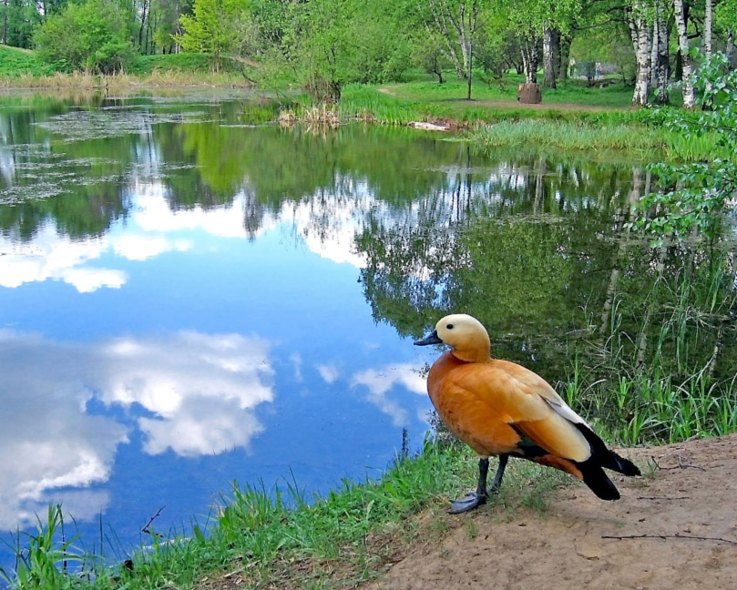
Hemos creado una cultura en la que los mediocres son los alumnos más
populares en el colegio, los primeros en ser ascendidos en la oficina,

Slide 6
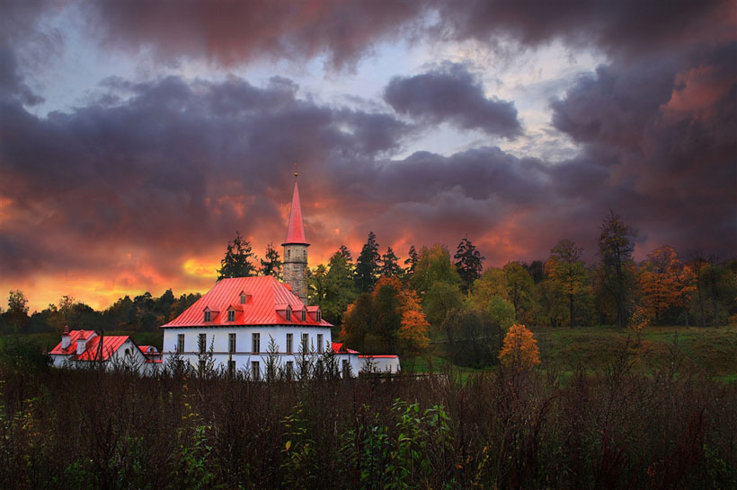
los que más se hacen escuchar en los medios de comunicación y a los
únicos que votamos en las elecciones, sin importar lo que hagan.

Slide 7
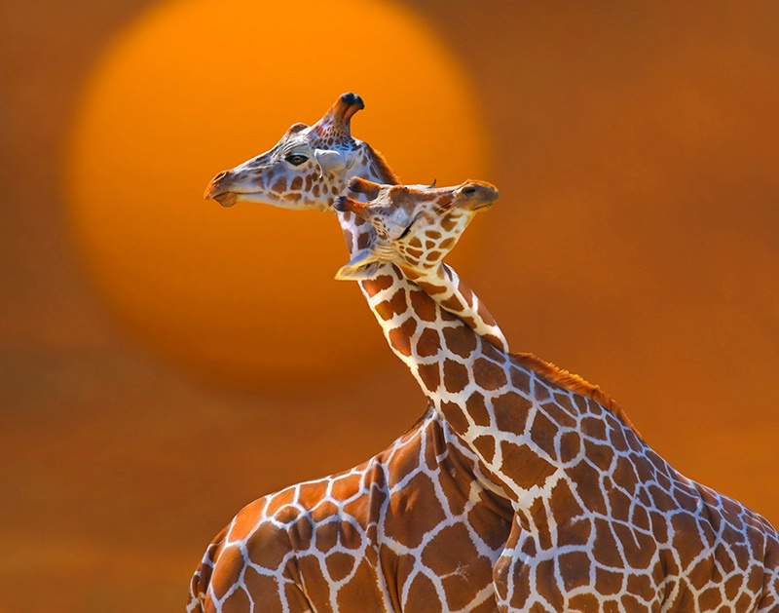
Porque son de los nuestros. Estamos tan acostumbrados a nuestra
mediocridad que hemos terminado por aceptarla como el estado natural
de las cosas.

Slide 8
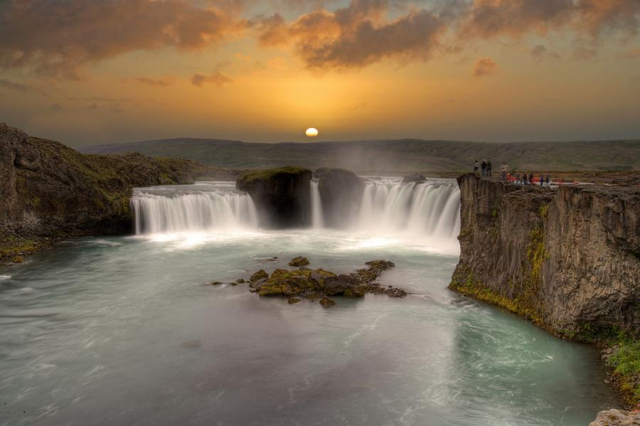
Mediocre es un país donde sus habitantes pasan una media de 134 minutos al día frente a un televisor que muestra principalmente basura.

Slide 9
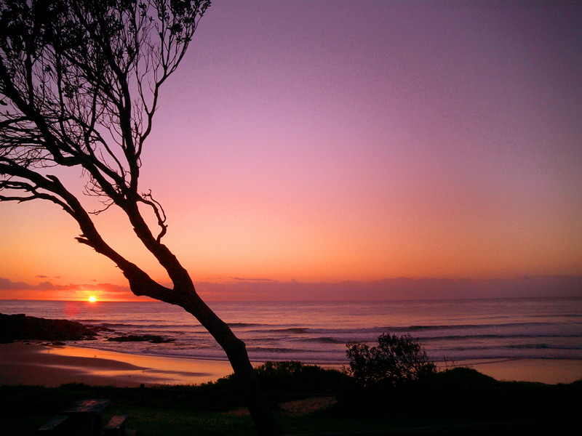
Mediocre es un país que en toda la democracia no ha dado un presidente que hablara inglés o tuviera unos mínimos conocimientos sobre política internacional.

Slide 10
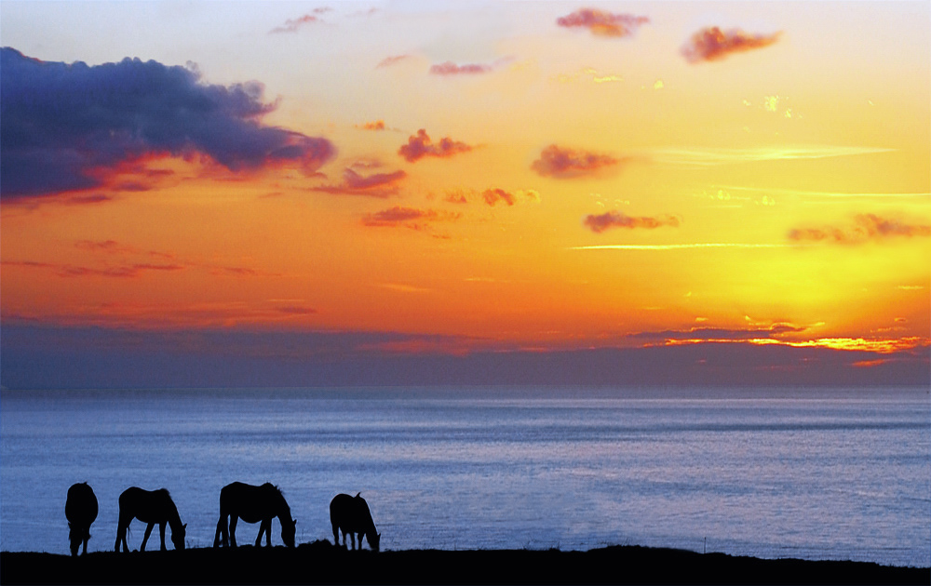
Mediocre es el único país del mundo que,
en su sectarismo rancio, ha conseguido dividir incluso a las
asociaciones de víctimas del terrorismo.

Slide 11
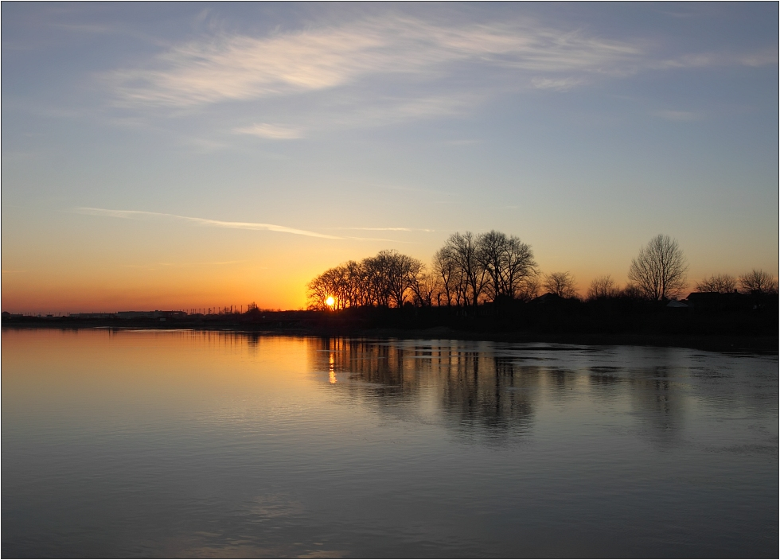
Mediocre es un país que ha reformado su sistema educativo tres veces en tres décadas hasta situar a sus estudiantes a la cola del mundo desarrollado.

Slide 12
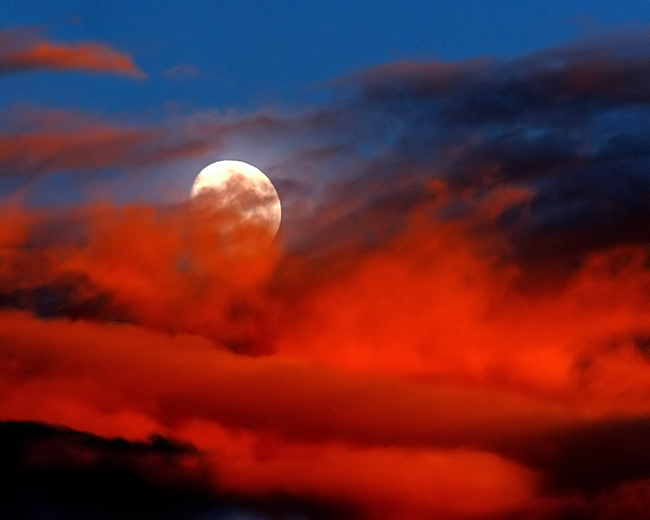
Mediocre es un país que no tiene una sola universidad entre las 150 mejores del mundo y fuerza a sus mejores investigadores a exiliarse para sobrevivir.

Slide 13
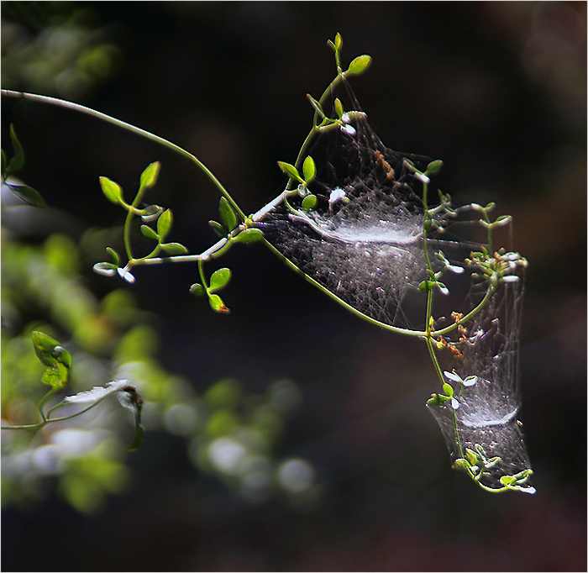
Mediocre es un país con una cuarta parte de su población en paro, que sin embargo, encuentra más motivos para movilizarse cuando ganamos alguna competición deportiva.

Slide 14
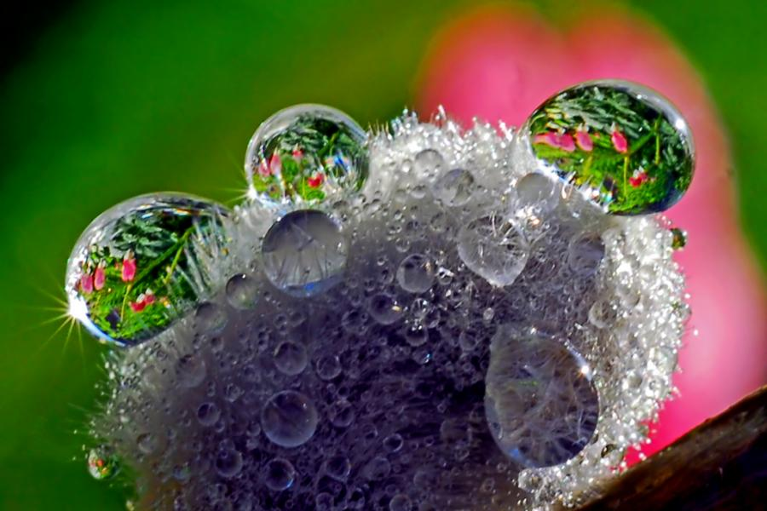
Es mediocre un país donde la brillantez del otro provoca recelo,
la creatividad es marginada –cuando no robada impunemente-
y la independencia sancionada.

Slide 15
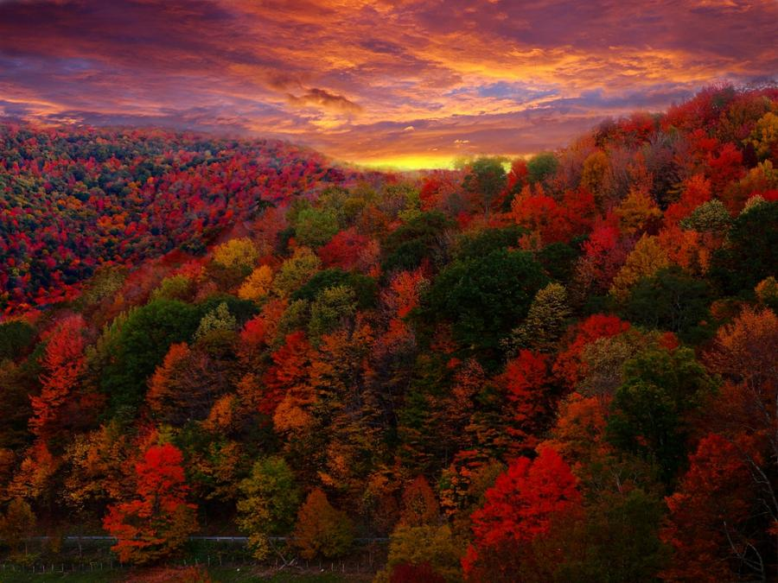
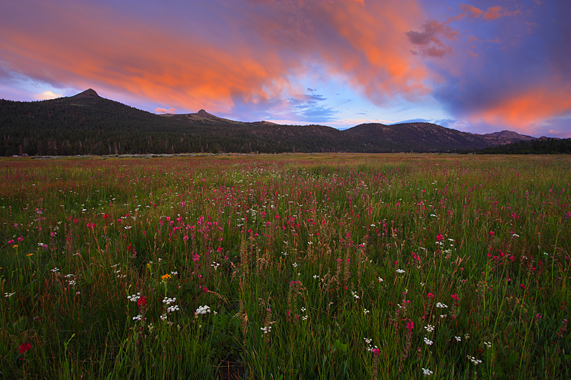
Un país que ha hecho de la mediocridad la gran aspiración
nacional,

Slide 16
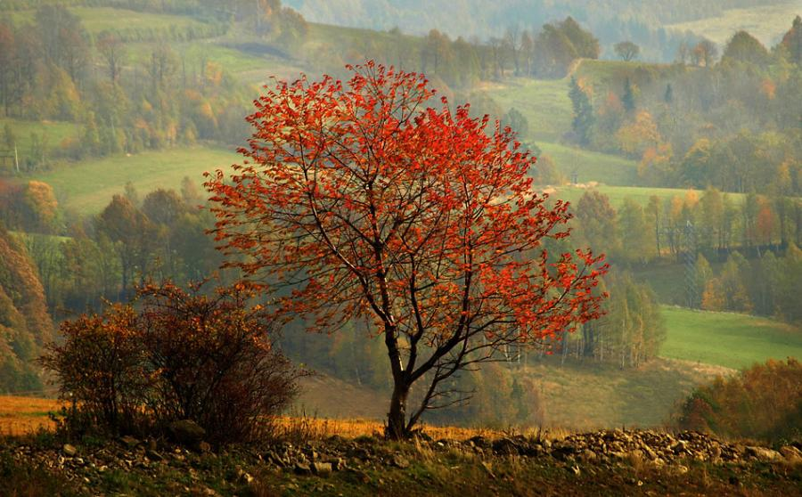
perseguida sin complejos por esos miles de jóvenes que buscan ocupar la próxima plaza en el concurso Gran Hermano,

Slide 17
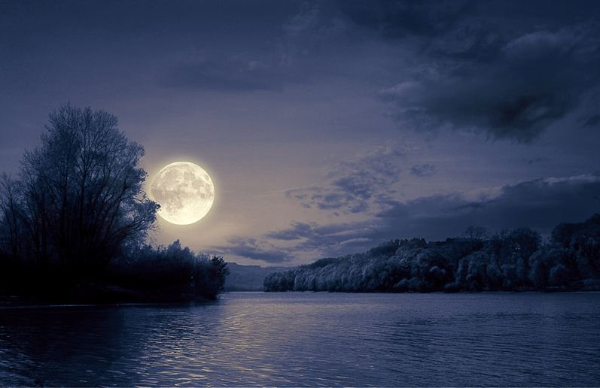
por políticos que abuchean e insultan sin aportar una idea,

Slide 18
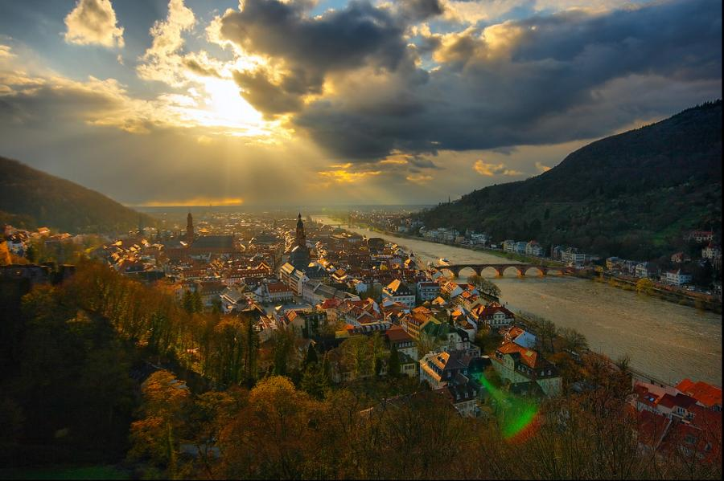
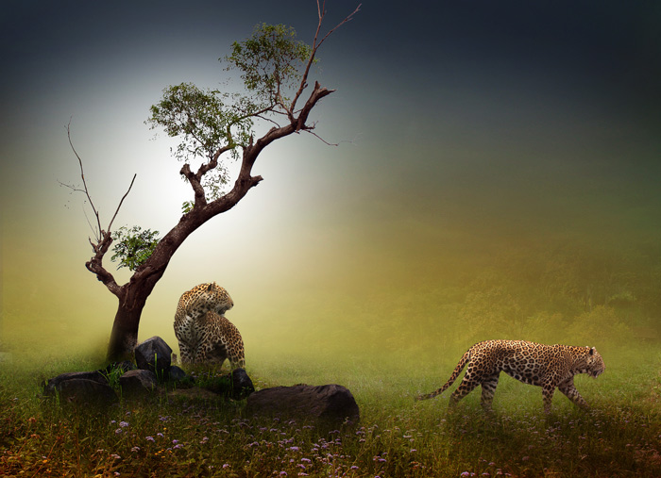
por jefes que se rodean
de mediocres para disimular su propia mediocridad y por estudiantes
que ridiculizan al compañero que se esfuerza.

Slide 19
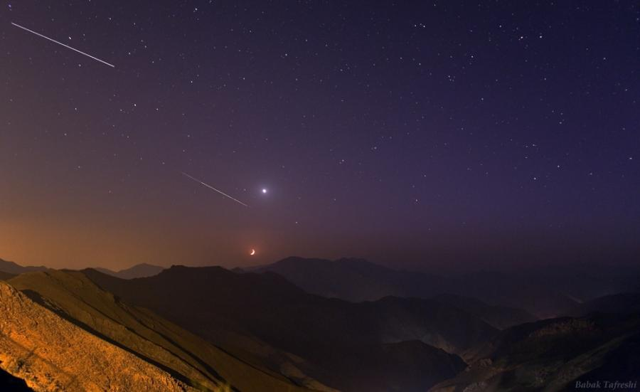
Mediocre es un país que ha permitido, fomentado y celebrado el triunfo de los mediocres,

Slide 20
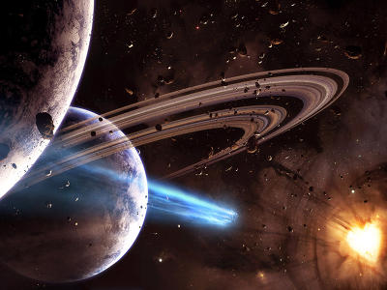
arrinconando la excelencia hasta dejarle dos
opciones:

Slide 21
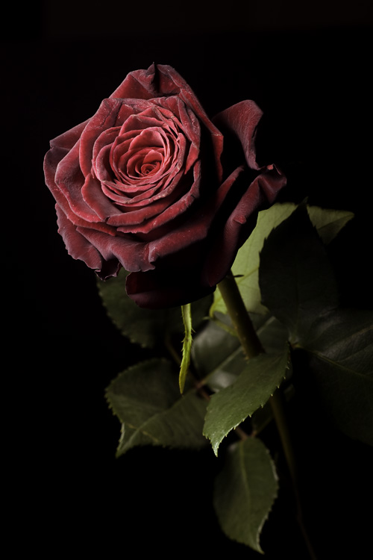
marcharse o dejarse engullir por la imparable marea gris de la mediocridad. (Forges)

Slide 22



Accede a la sección que desees desde aquí:
Propia Creación
De la Red
Dedicatorias | Fechas Especiales | Graciosos
Historia y Arte | Lugares | Musicales
Naturaleza y Ciencias | Política | Reflexión
Religiosos | Románticos | Salud
Dedicatorias | Fechas Especiales | Graciosos
Historia y Arte | Lugares | Musicales
Naturaleza y Ciencias | Política | Reflexión
Religiosos | Románticos | Salud
Si deseas recibir pps periódicamente en tu correo electrónico subscríbete aquí:

